Slide 1
Tahapan Perencanaan IT dengan COBIT 4.1

Slide 2
Tahapan Perancangan
Profil Organisasi :
Visi, misi, tujuan organisasi
Kebijakan dan Layanan dan sasaran organisasi
Identifikasi
Kondisi TI saat ini dan yang diharapkan
Tingkat kematangan Proses TI
Struktur Organisasi Eksisting

Slide 3
Analisis
Keselarasan Organisasi – TI
Layanan TI, sumber daya TI, Kesenjangan
Rancangan
Strategi Pengorganisasi TI dalam Kerangka
Rencana Strategi TI
Implementasi
Implementasi
Monitor
Evaluasi

Slide 4
Profil Organisasi
Lihat visi, misi dan tujuan organisasi (dokumen)
Lakukan pengamatan
Lakukan wawancara terhadap orang yang kompeten
Arsip

Slide 5
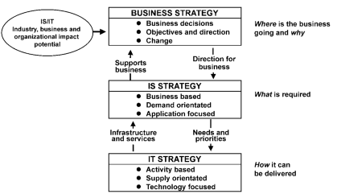
Identifikasi
Struktur organisasi saat ini
Keselarasan organisasi dengan TI dilihat dari
Tujuan Organisasi
Tujuan TI
Tujuan Proses TI

Slide 6
Identifikasi
Manajemen Nilai TI
Layanan TI
Sumber daya TI
Organisasi TI
SDM TI
Tingkat kematangan proses TI
Kuesioner terhadap proses TI

Slide 7
Analisis
Analisis GAP
Curent -> Expectation
Analisis permasalahan layanan TI
Analisis SWOT
Strategi layanan TI
Critical Success Factor
Keselarasan Organisasi TI
Balance Score card (BSC)

Slide 8
Rancangan
Layanan TI → observasi, wawancara, dokumen TI
Aplikasi Komputer
Operasional
Dukungan TI
Pemeliharaan Perangkat TI
Analisis permasalahan yang terjadi dalam penyediaan layanan untuk kebutuhan organisasi → observasi, wawancara, dokumen TI, analisis SWOT

Slide 9
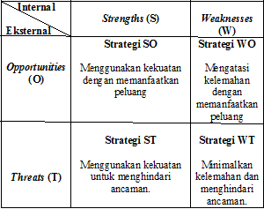
Analisis SWOT

Slide 10
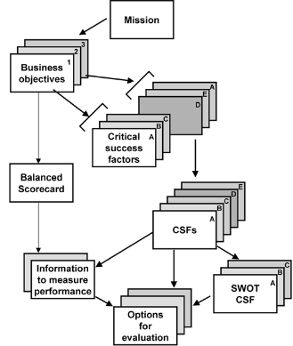
Rancangan
Arahan dalam pengelolaan teknologi informasi → analisis dan identifikasi Cobit 4.1
Strategi untuk mengatasi permasalahan dalam pemberian layanan → CSF

Slide 11
Contoh CSF

Slide 12
Rancangan
Strategi pengorganisasian TI berbasis proses TI menghasilkan :
Rancangan struktur organisasi → Analisis Kebutuhan kunci permasalahan
Peran Jabatan → Cobit
Deskripsi Pekerjaan → Cobit
Kompetensi CIO → Cohen, spencer

